Slide 1
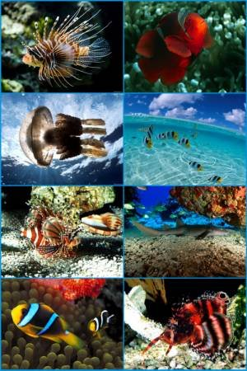
«Моря и
его обитатели
Воспитатель в ГПД
МОУ СОШ№17 г. Губкин
Белгородской области
Андреева Ирина Витальевна

Slide 2
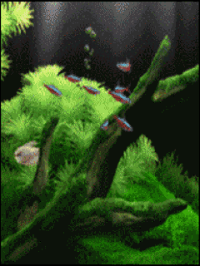
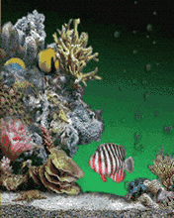

Slide 3
Кто бороздил простор солёных вод,
Знаком с великолепною картиной:
Фрегат нарядный весело плывёт,
Раскинув снасти тонкой паутиной.
Играет ветер в синеве пустынной,
Вскипают шумно волны за кормой.
Уходит берег. Стаей лебединой
Вдали белеет парусный конвой
И солнца свет, и блеск пучины голубой.

Slide 4
Иван Айвазовский

Slide 5
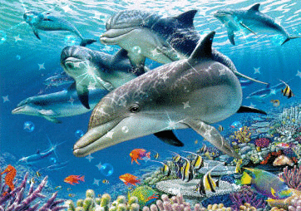

Slide 6
2/3 поверхности земли покрыто морями и океанами.

Slide 7
Португальский кораблик
У этой древнейшей и самой крупной медузы длина щупалец достигает 30м, а яд опасен для человека

Slide 8
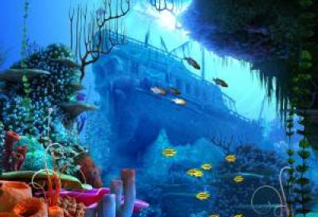
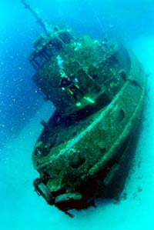
Обломки от кораблекрушений
Совершая погружение для исследования остатков затонувших кораблей, нельзя предугадать, что находится на морском дне. Там можно обнаружить странные существа, скрывающиеся в глубинах, или сокровища, захороненные в песке.
Этот корабль затонул много лет назад. Сейчас он весь покрыт кораллами.

Slide 9
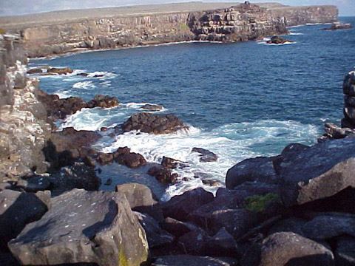
Каменистый берег
Во время отлива прибрежные морские анемоны плотно закрываются, чтобы сохранить внутри влагу, до тех пор пока море не вернётся.
На скалах запечатлены ископаемые останки животных, например аммонитов.
Раки отшельники живут в пустых раковинах моллюсков. Вырастая, они меняют свой домик на другой

Slide 10
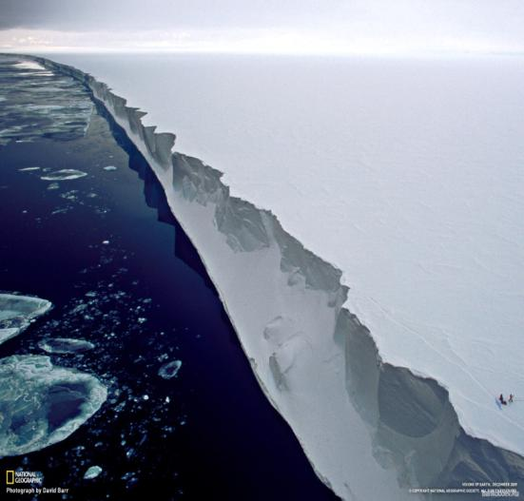
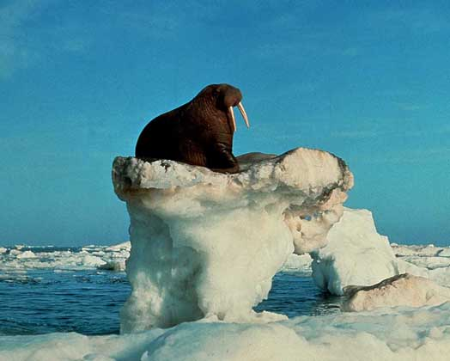
Северно-ледовитый океан

Slide 11
Моря, покрытые льдами
Детёнышей тюленей называют бельками. Они одеты в пушистый и мягкий белый мех.
Длинные усы морского зайца помогают ему отыскивать придонных животных.
Разные виды тюленей отличаются по окраске.
Моржи пользуются своими бивнями как рычагами, когда выходят на берег из воды.
Арктические поморники отбирают пищу у других птиц.

Slide 12
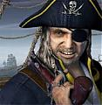
Сокровища пиратов
В 16 веке испанские корабли, называемые галеонами, плыли из Америки в Испанию, перевозя золото, серебро и драгоценные камни. На них нападали пираты.
Водолазы исследуют корабль, который был затоплен со всеми сокровищами на борту.
Аквалангисты используют ручные размыватели, металлоискатели. Мелкие предметы поднимают на поверхность в корзинах.

Slide 13
МОРСКАЯ БЕЗДНА
Найди рыб!
У рыбы-топорика на вершине головы два огромных глаза.
У глубоководного угря-удава такая огромная пасть, что он заглатывает весьма крупных рыб.
Рыба-удильщик имеет длинный плавник со светящимся кончиком, чтобы приманивать других рыб.
Рыба-гадюка широко разивает свои устрашающие челюсти и глотает рыбу целиком.
Яркие огоньки разбросаны по всему телу светящихся рыб.

Slide 14
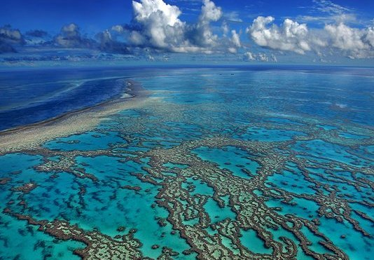
СРЕДИ КОРАЛЛОВ
Миллионы любителей подводного плавания совершают погружения под воду, и одним из самых лучших мест для этого занятия является Большой Барьерный риф в Австралии.
Он состоит из скелетов миллионов крошечных существ, называемых кораллами.
Рыба-клоун прячется среди ядовитых щупалец морского анемона.
Сотни маленьких рыбок живут в водах рифа.

Slide 15
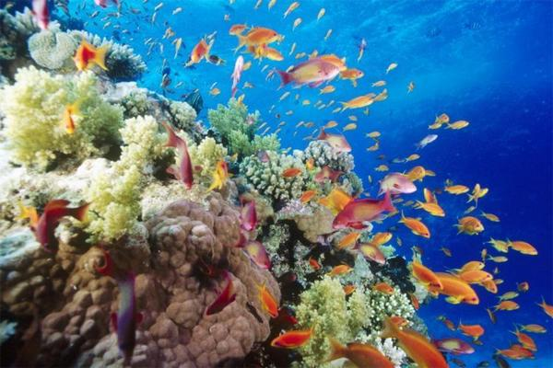
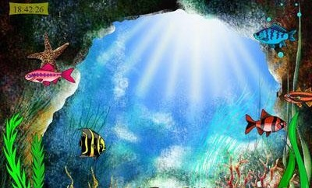
Большой барьерный риф

Slide 16
ЗАРОСЛИ БУРЫХ ВОДОРОСЛЕЙ
Гигантские бурые водоросли – самые быстрорастущие растения в мире.
Они растут со скоростью 60 сантиметров в день.
Огромные подводные леса дают приют тысячам живых существ.
Из бурых водорослей люди получают вещество, необходимое для изготовления мороженого и красок.
Гигантские осьминоги крепко хватают добычу своими щупальцами.

Slide 17
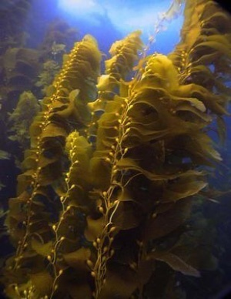
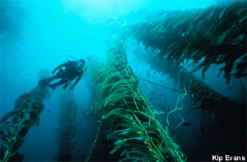

Slide 18
ВУЛКАНИЧЕСКИЕ ОСТРОВА
Галапагосские острова возникли в результате извержения вулканов на дне моря.
Они расположены очень далеко от суши.
Некоторые живые существа живут только здесь и больше нигде.
Морские львы, нелетающие бакланы, дельфин-белобочка, пятнистый дельфин, легконогие крабы, пингвины, тигровая акула, морские игуаны.

Slide 19
Физкультурная минутка

Slide 20
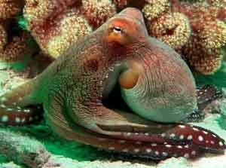
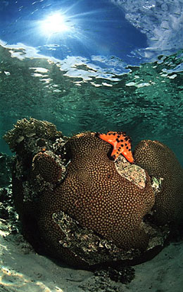
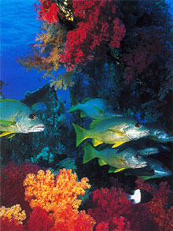
Мир животных тёплых морей необычайно разнообразен. Разноцветные рыбки плавают вокруг чудесных «растений». Но это животные, родственники медуз – коралловые полипы. Именно их известковые домики образуют коралловые рифы.

Slide 21
